Slide 1
七ヶ浜町生活支援体制整備事業「第4回協議体」 七ヶ浜町の地域支え合い活動「ゆるやかな見守り」 ってなに？
生活支援コーディネーター 鈴木 優

Slide 2
前回、第3回協議体の振り返り

Slide 3
見守りにはどんな方法があるのか
交流の場
声がけ・あいさつ
気になる人と直に接することなく、安否確認をしたり、生活状況を気にかける方法です。
気になる人と会った時に、挨拶をしたり、声をかけたりする方法で、関係（コミュニケーション）づくりの第一歩となります。
ゆるやかな見守り
周囲からの見守り
訪 問
一人暮らしの高齢者等のお宅を訪問し、直接コミュニケーションを図りながら、時には相談を受けつつ、健康状態や生活状況などを把握する方法です。
高齢者や子育て中の方々等が集まる機会を提供し、そこで生活情報や安否確認をする方法です。

Slide 4
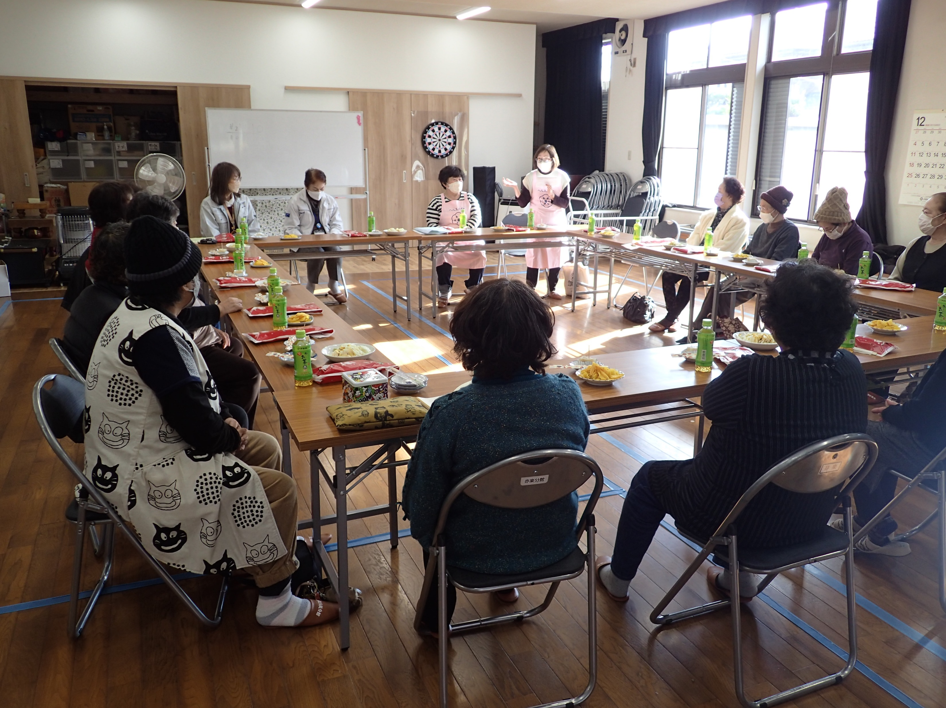
ゆるやかな見守り
○ゆるやかな見守りとは・・・
地域住民の皆様や地域の様々な方々が、日々の生活などで、幅広い人を対象として「いつもと違う」「何かがおかしい」とちょっとした変化（異変）に気づくことがゆるやかな見守りです。
小学生から高齢者の方まで、あらゆる世代の方が自らの生活の中で負担のない範囲で行えるのが特徴です。
見守りのすそ野を広げていくためにも、ゆるやかな見守りは、今まで以上に重要性が高まっています。

Slide 5
見守りで・・・ 「ん？」「おやっ？」「あれっ？」と思ったら
○まずは・・・
「つぶやきを拾うこと」

Slide 6
「ん？」「おやっ？」「あれ？」と思ったら？
皆さんならどうしますか？

Slide 7
GW①「 ん？」「おやっ？」「あれ？」 ～皆さんならどうしますか？～
介護予防教室に相談がある。
サロンで相談がある。
区長、民生委員、婦人会、団体、隣近所・・・等
上記の団体から話が上がった時には地域包括支援センター、又は健康増進課に連絡がいく流れが出来ている。

Slide 8
GW①「 ん？」「おやっ？」「あれ？」 ～皆さんならどうしますか？～
体調がどうなのか。精神的な部分はどうなのか。
本人よりもかかわっている人にどうなのかを確認。
かかわっている人に本人と話をしてもらって状態を把握する。
ゆるやかに見守っている環境づくりが必要なのではないかと思う。

Slide 9
GW①「 ん？」「おやっ？」「あれ？」 ～皆さんならどうしますか？～
一人暮らしなのか。家族構成により違いあり。
家族がいる場合
家族に状況を聞く事が大切。誰が聞くのか。近所の人、サークル仲間等の友人を通して確認してもらう。
民生委員や区長が関わっていかないと難しい。
窓口は区長、民生委員がいいのではないか。
いきなり行政、地域包括センターが訪問にいくと対象者がびっくりする。

Slide 10
「ん？」「おやっ？」「あれ？」と思ったら？
みなさん周りではどうしていますか？
どうしたらいいしょうか？

Slide 11
GW②「 ん？」「おやっ？」「あれ？」 ～一般的な人ならどうしますか？～
区長の役割が大きい。
あれと思ったら、区長、民生委員に報告。一方がいく。
あれ ⇒ 区長、民生委員 ⇒ 包括
家族構成、サービス利用、未利用で対応が変わる。
見える化をすることの必要性。
一人暮らし ⇒ 家族の連絡先までしらない。
同居 ⇒ 区長、民生委員が家族にまずは相談、説明をする。

Slide 12
GW②「 ん？」「おやっ？」「あれ？」 ～一般的な人ならどうしますか？～
立場がない方は、いろいろな会合で把握？把握できるようなものがあるのか。手法があるのか。
誰が区長、民生委員、相談先がわからないのではないか。
相談先さえ分からないのではないか。
地域でお困りの方がいるが相談先がわからない。
おや？あれ？を思うだろうか・・・。ハードル1
誰に、どこに相談したらいいのか。。ハードル2

Slide 13
GW②「 ん？」「おやっ？」「あれ？」 ～一般的な人ならどうしますか？～
対象者 見守りの対象者になっているか。（町、社協の訪問対象者） ※防災会長、民生委員、区長
トラブル、事故がない限りはなかなか難しい。
サロン活動 ⇒ 役員会
ボランティア ⇒ 役員会
お茶会
上記のような活動で情報共有等を行う。
その後は区長、民生委員に説明するような流れ。

Slide 14
協議体委員が考える 「つながる手法・つながりやすくなる手法」について
社協だより、七ヶ浜町広報、地区による会合での説明会。
➨高齢者、障害者は気にかけあうシステムが出来ている。長い放置はなくなってきている。若い世代がこぼれがち。見守りが出来ていない。。。
・リーフレット等、皆が目を引くようなものに！
※若い人の視点

Slide 15
協議体委員が考える 「つながる手法・つながりやすくなり手法」について
・区長、民生委員に負担が多い。やってる人、本当にそう思っている？
・区長、民生委員は信頼がある。
・回覧板、ポストイン。➨ ✕
・回覧板は一言声をかけてから！！
・組長／班長に地区の人に対して、情報収集。
➨ 組長／班長も巻き込んでいこう！

Slide 16
協議体委員が考える 「つながる手法・つながりやすくなり手法」について
・広報活動は必須！！
・住民から誰に相談していいのか？まずはここを解決！
・相談窓口はどこなのか？
・トラブル、問題ごとは区長、民生委員 ⇒ ✕

Slide 17
資料：LOCALISM.LAB 代表 井岡仁志さん

Slide 18
本日のGWについて
リーフレットに
掲載する項目のアイディア出し

Slide 19
本日のGWについて
リーフレットに
掲載する項目のアイディア出し
キーワード
・多様なつながり
・住民向けのリーフレット
・心に響く！！

Slide 20
本日のGWについて
例） タイトル？
例） 内容？
例） イラスト？
例） こんな見守りがあるよ！
例） などなど
どんな
内容を盛り込み？
目次を
作ってみよう！

Slide 21
リーフレットに 掲載する項目のアイディア出し
(発表者：伊藤芳夫)
・インパクト！！
・困った時に誰にどこにの相談先
・近所付き合いは良好ですか？⇒問いかけ、次につなげる。
・おせっかい
・おや？あれ？の部分
・見てもらえなきゃ意味がない。
⇒リーフレット作っても目に触れなければ意味がない！
・配布方法、周知方法が重要！
・チラシ的なもの！ポスター！⇒目に触れさせる。
・作成したものをどう周知？大切！

Slide 22
リーフレットに 掲載する項目のアイディア出し
（発表者：渡邉 役場）
・声掛けの重要性を周知する文言⇒高齢者のみではない、
広い範 囲のリーフレット
・どう見てもらえるか？
・つなぎ先がわからない。誰がいる？どこがある？

Slide 23
リーフレットに 掲載する項目のアイディア出し
（発表者：土井さん）
・A3 裏表
・おや？あれ？をいれる。
・全戸配布
・インパクト！
・困っていることがあれば？
・本人 ⇒ 友人、ボランティア フローチャート
・見やすさ 簡素化
・マスコット作成！！案内人を作成！例）カエル
・

Slide 24
リーフレットに 掲載する項目のアイディア出し
（発表者：伊藤 役場）
・文字多いのはNG！カラフル！簡単な言葉！
・A3 A4 二つ折り
・回覧板⇒ポストイン
・声掛けをして回してもなかなか・・・。
・レイアウトの重要性
・お宝のワード最高！
・おや？⇒相談
・自分の地区が入っていると親近感
・QRコード⇒ホームページ
・高齢者は紙面
・相談先⇒ ともだち 身近な方
・まずは連絡してみよう
・備えあれば患いなしのワードGOOD！体験談、経験談の重要性！

Slide 25
その他ご意見
気づきの情報（個人）がわからないと区長は動けない。
これまでの協議体の活動をＤＶＤ化をして、総会等で周知した方が色々な気づきに繋がるのではないか！
映像化！！
一回ではわからない！やっぱり何回も周知！周知！

Slide 26
真壁さんより
南三陸町
⇒ゆるやかな見守りについて漫画化！
⇒ アニメ化！！（DVD化 14分）
⇒ 多世代に向けて感想を聞く会を実施
※なんと低予算で作成ができた！！

